Slide 1
工程计算
Computing Engineering

Slide 2
outline
课程介绍
Matlab概述

Slide 3

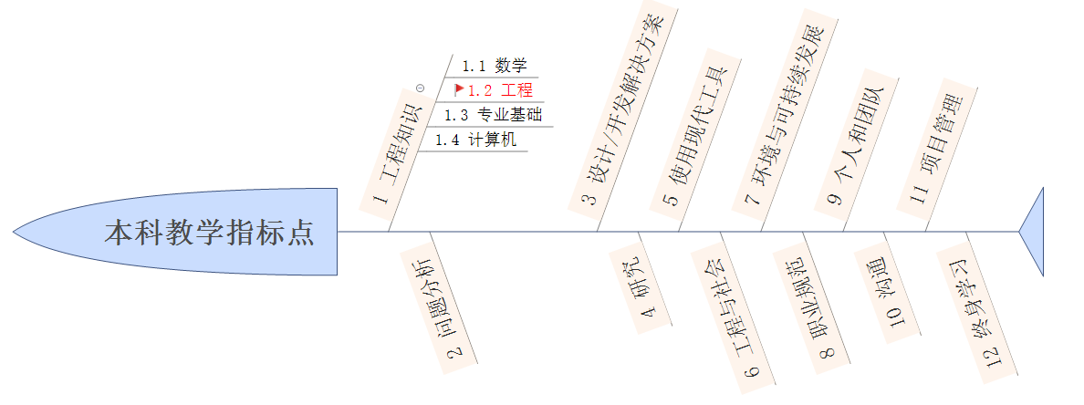
课程定位
工程教育认证指标点支撑：1.2 工程
教学目的：
掌握工程基础知识，能够将基本概念、基本理论和基本方法应用于实际的通信、信息以及电子信息类系统。

Slide 4
课程定位
工程教育认证指标点支撑：5.3 工程
教学目的：
能恰当使用Matlab软件仿真工具，完成工程问题的仿真分析、数值求解和数据可视化表现，能理解该工具的优势与局限性。

Slide 5
课程目的
本课程的核心目的在于培养学生对复杂工程问题的理解、分析、建模和对计算过程的编程实现和结果可视化分析能力，从而支撑学生对后续课程学习以及对实际工程问题的建模求解。
课程通过介绍并训练学生掌握MATLAB软件工具实现对线性/非线性方程（组）求解、约束问题优化求解、数据集统计分析、数据结果可视化分析、面向工程计算的基础编程等方面的内容，培养面对不同复杂程度的工程问题是具备分析、建模，并选择合适工具进行求解的能力和素质。
先修课程：线性代数

Slide 6
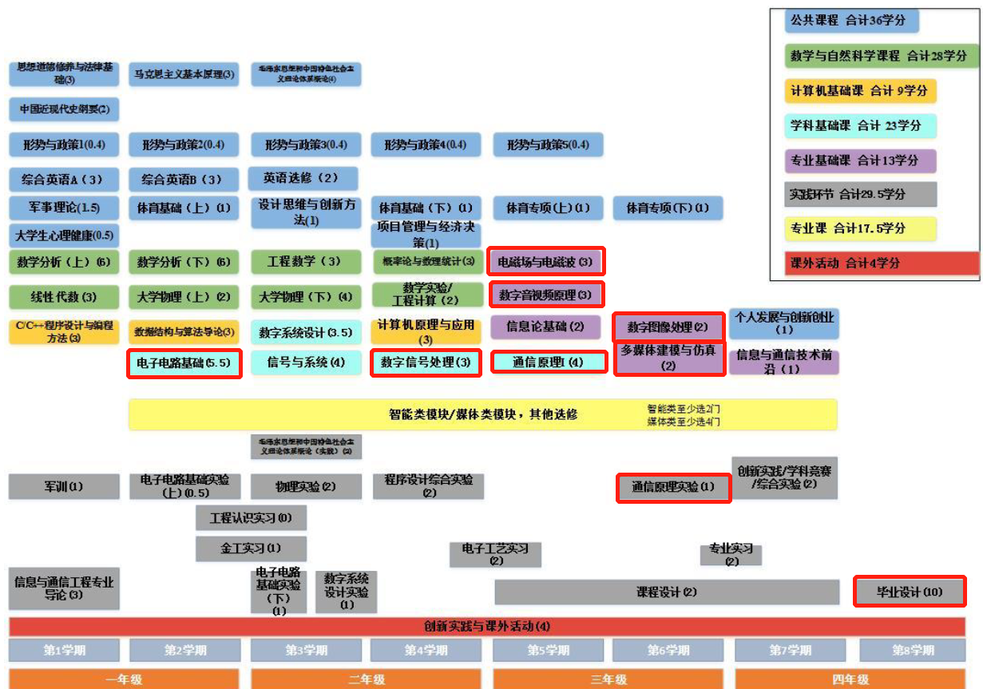
学好本门课程的必要性
学好本门课程，可以有效帮助后续多门课程的学习
电子电路、通信原理、数字信号处理、数字音视频原理、通信原理实验、数字图像处理、多媒体建模与仿真，毕业设计（大概率）…
纸上得来终觉浅，觉知此事要躬行！
问题建模、计算与仿真验证过程能使你深刻理解和掌握理论知识。
读研必备技能；（热门研究领域：大数据、人工智能、车联网、物联网…）
各种大赛脱颖而出的制胜利器。

Slide 7
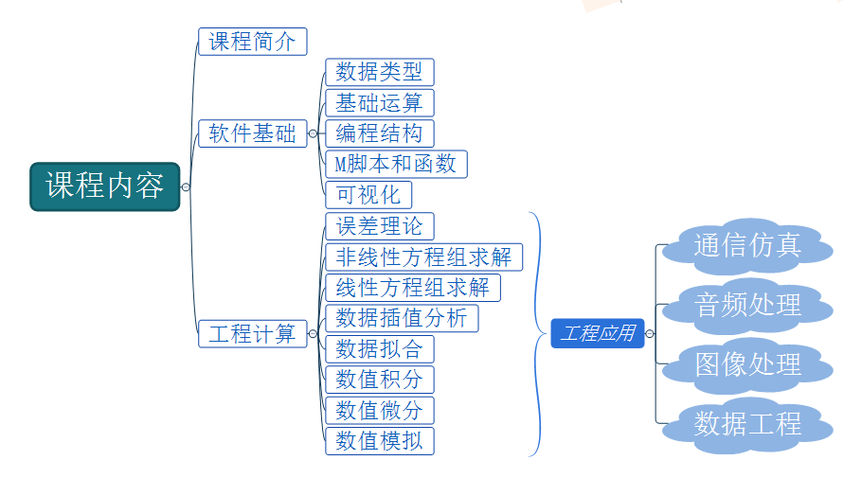
学习内容

Slide 8
考核方式
平时成绩：40%
期末测试：上机实操，60% （使用机房电脑，断网环境下进行，可带参考资料）

Slide 9
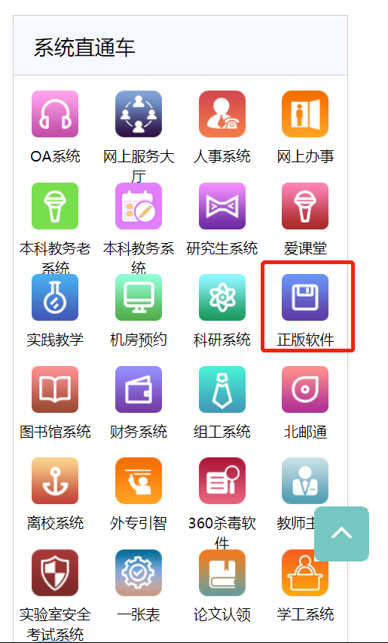
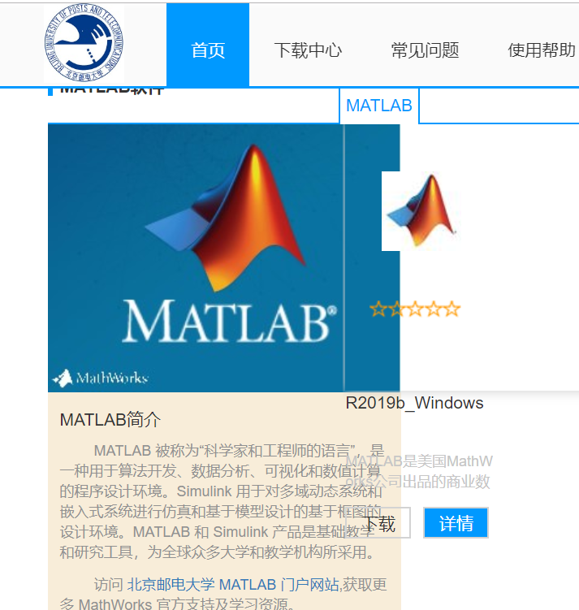
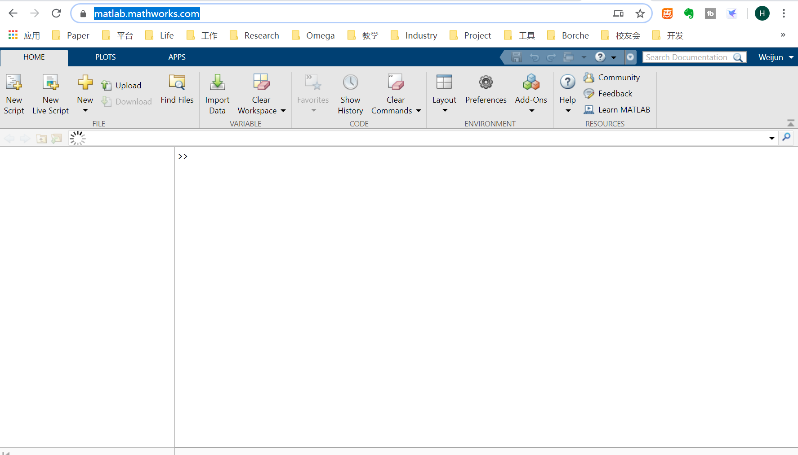
MATLAB软件获取
登录北邮VPN：https://vpn.bupt.edu.cn/global-protect/login.esp
北邮信息门户→正版软件 或 使用在线版https://matlab.mathworks.com/ （需提前注册）
在线版，需提前注册，载入较慢

Slide 10
MATLAB概述

Slide 11
Matlab概述
1、Matlab简介
2、Matlab的工作环境
3、Matlab帮助系统

Slide 12
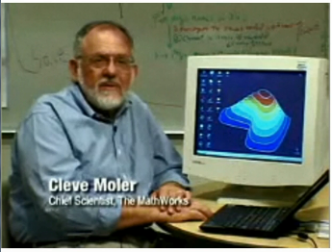
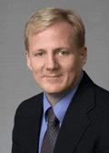
1.1 MATLAB简介-发展
1970年代中期 ，Cleve Moler博士开发了 ：
EISPACK（特征值求解的程序库）
LINPACK（解线性方程的程序库 ）
1970年代后期， Cleve Moler编写接口程序 ：MATLAB,即MATrix和LABoratory前3个字母的组合，是“矩阵实验室”的缩写，它是一种以矩阵运算为基础的交互式程序语言。
1983年春，Steve Banger和John Little用C语言重写了MATLAB
1984年，John Little成立了Mathworks公司，正式把MATLAB推向市场。
1985年，Steve Banger全职加入。
1989年，Cleve Moler全职加入。

Slide 13


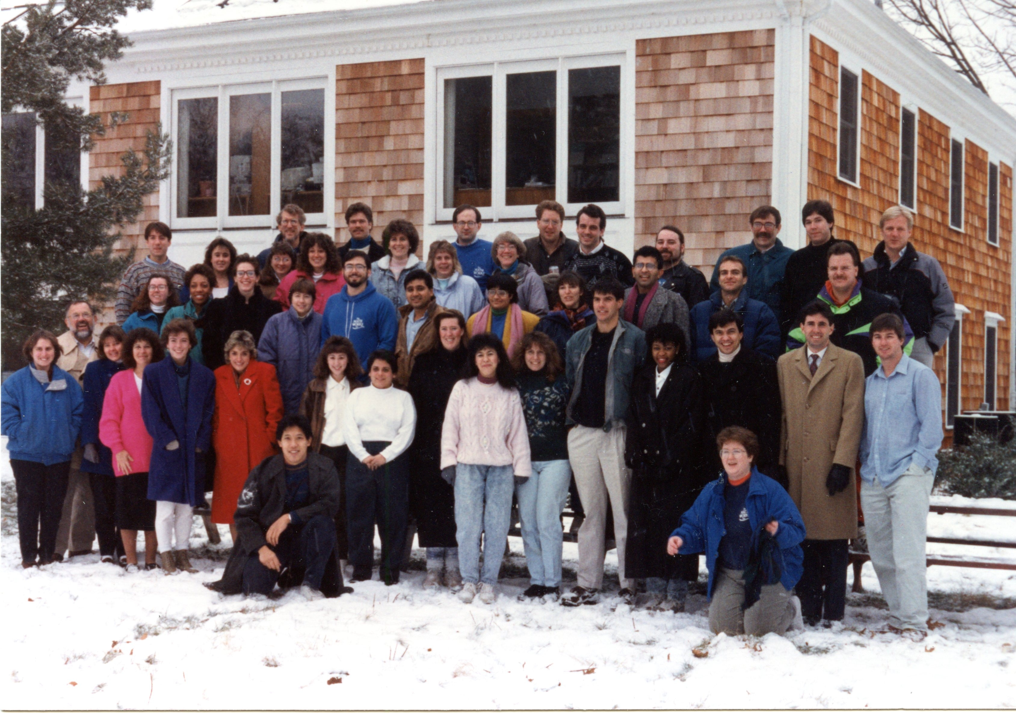
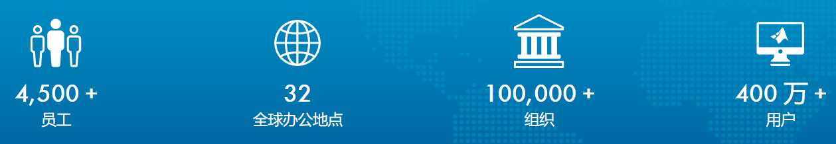
1.1 MATLAB简介-发展
MATHWORKS公司于1984-1991年间的成员数量服从2^{i}增长。
理工男的小情趣？
1987年
1989年
Notes:
2016年营收6亿美元

Slide 14
MATLAB简介
MathWorks公司出品：
MATLAB：Matrix Laboratory的简称，文本代码编程与仿真
Simulink：图形化编程，系统建模和仿真
Polyspace：代码验证和监测
产品演进
从2006年开始，每年固定发布2个版本，上半年发布为a版，下半年发布为b版，目前最新版为R2019b
从2015年开始，MATLAB不再支持32位系统

Slide 15
1.2 MATLAB 的主要特点
MATLAB 的基本单位为矩阵
MATLAB 语言以解释方式工作
具有非常友好的人机界面
具有强大的作图和数据可视化功能
具有极强的可扩展性
具有非常丰富和专业工具库

Slide 16
2 MATLAB的工作环境
MATLAB的桌面环境可以包含多个窗口：
历史命令窗口(Command History)
命令行窗口(Command Window)
当前目录浏览器(Current Directory Browser)
工作空间浏览器(Workspace Browser)
数组编辑器(Array Editor)
M文件编辑器/调试器(Editor/Debugger)
超文本帮助浏览器(Help Navigator/Browser)
所有窗口都可以单独显示， 使用Undock 和Dock 可使窗口单独出来和返回到MATLAB工作界面中。

Slide 17
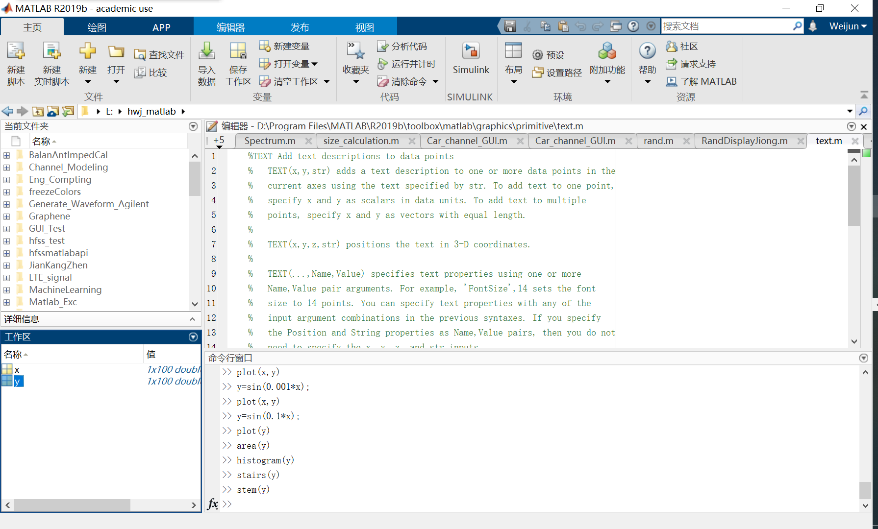
图 MATLAB默认的用户界面

Slide 18
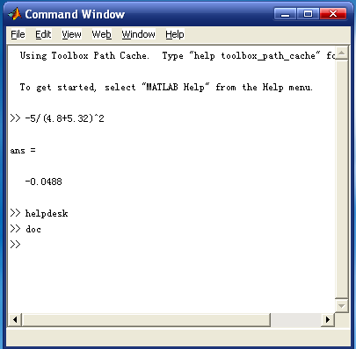
2.1 命令窗口(Command Window)
MATLAB提供给用户使用的管理功能的人机界面，在命令窗口中输入MATLAB的命令和数据后按回车键，立即执行运算并显示结果。
说明：命令窗口中的“>>”为命令提示符，表示MATLAB处于准备状态。
当在提示符后输入一段程序或一段运算式后【Enter】键，MATLAB会给出计算结果，并再次进入准备状态（所得结果将被保存在工作空间窗口中）。

Slide 19
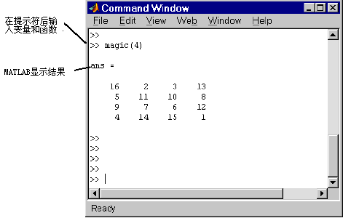
在命令窗口内执行的MATLAB主要操作有：
运行函数和输入变量；控制输入和输出；执行程序，包括M文件和外部程序。
MATLAB在命令窗口中的语句形式为：
>>变量＝表达式;
命令窗口中可直接运行MATLAB 函数，而这些函数往往又和MATLAB命令直接联系。

Slide 20
运行函数和键入变量
在命令窗口的提示符“>>”下 ，可以直接输入变量。
例：计算A=256/4－100×2＋128
>> A=256/4-100*2+128 %从键盘输入，并单击回车键
A = %屏幕显示的结果
-8
MATLAB语法规定，百分号“%”后面的语句为注释语句。

Slide 21
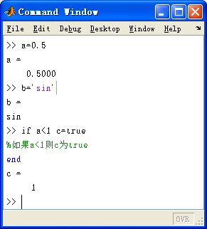
例 在命令窗口中输入不同的命令和数值，并查看其显示方式。
>> a=0.5
a =
0.5000
>> b='sin'
b =
sin
>> if a<1 c=true
%如果a<1则c为true
end
c =
1

Slide 22
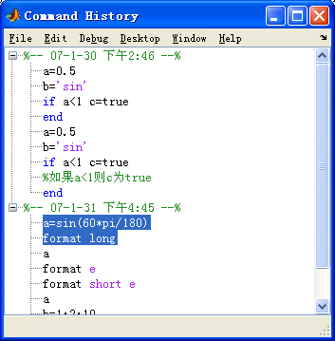
2.2 历史命令（Command History）
历史命令窗口用来记录并显示已经运行过的命令、函数和表达式。
在默认设置下，该窗口会显示自安装以来所有使用过命令的历史记录，并标明每次开启MATLAB的时间。

Slide 23
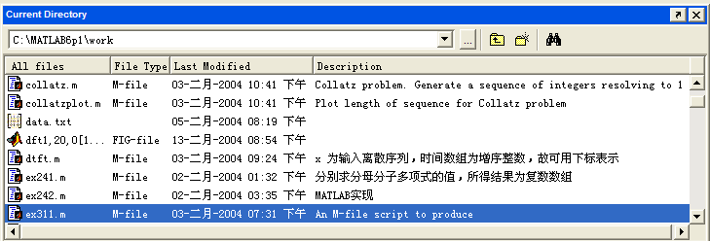
2.3 当前目录(Current Directory)
当前目录窗口中显示了MATLAB当前工作目录下的所有文件夹与文件，以便用户对当前目录下的文件进行管理。

Slide 24
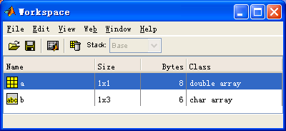
2.4 工作空间（Workplace）
MATLAB在进行运算时，将变量存储在内存中，这些存储变量的内存空间称为基本工作空间，简称工作空间。
工作空间窗口以列表形式显示了MATLAB工作区中当前所有变量的名称及其属性。
不同的变量类型使用不同的图标。

Slide 25
内存变量查阅、删除的指令操作法
在指令窗中运用who, whos查阅MATLAB内存变量。
who命令：查看现存于基本空间的变量
whos命令：详细查看现存于基本空间的变量
在指令窗中运用clear指令可以删除内存（工作空间内）的某一或所有变量
如：clear A , clear all

Slide 26
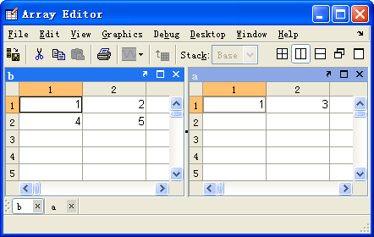
2.5数组编辑器窗口（Array Editor）
启动数组编辑器窗口的方法有：
在工作空间窗口中双击该变量；
在工作空间窗口中选择变量，按鼠标右键在快捷菜单中选择“Open…”菜单；

Slide 27
2.6 文件编辑/调试(Editor/debugger)
MATLAB通过自带的M文件编辑/调试器来创建和编辑M文件。
进入MATLAB文件编辑器的方法如下：
命令窗口直接键入命令：edit, 打开编辑器编辑Untitled.m文件。
使用命令窗口中的菜单或工具条上的快捷工具按钮。
M文件编辑/调试器窗口是标准的windows 风格。
编辑M文件可用其它任何文本编辑器进行。

Slide 28
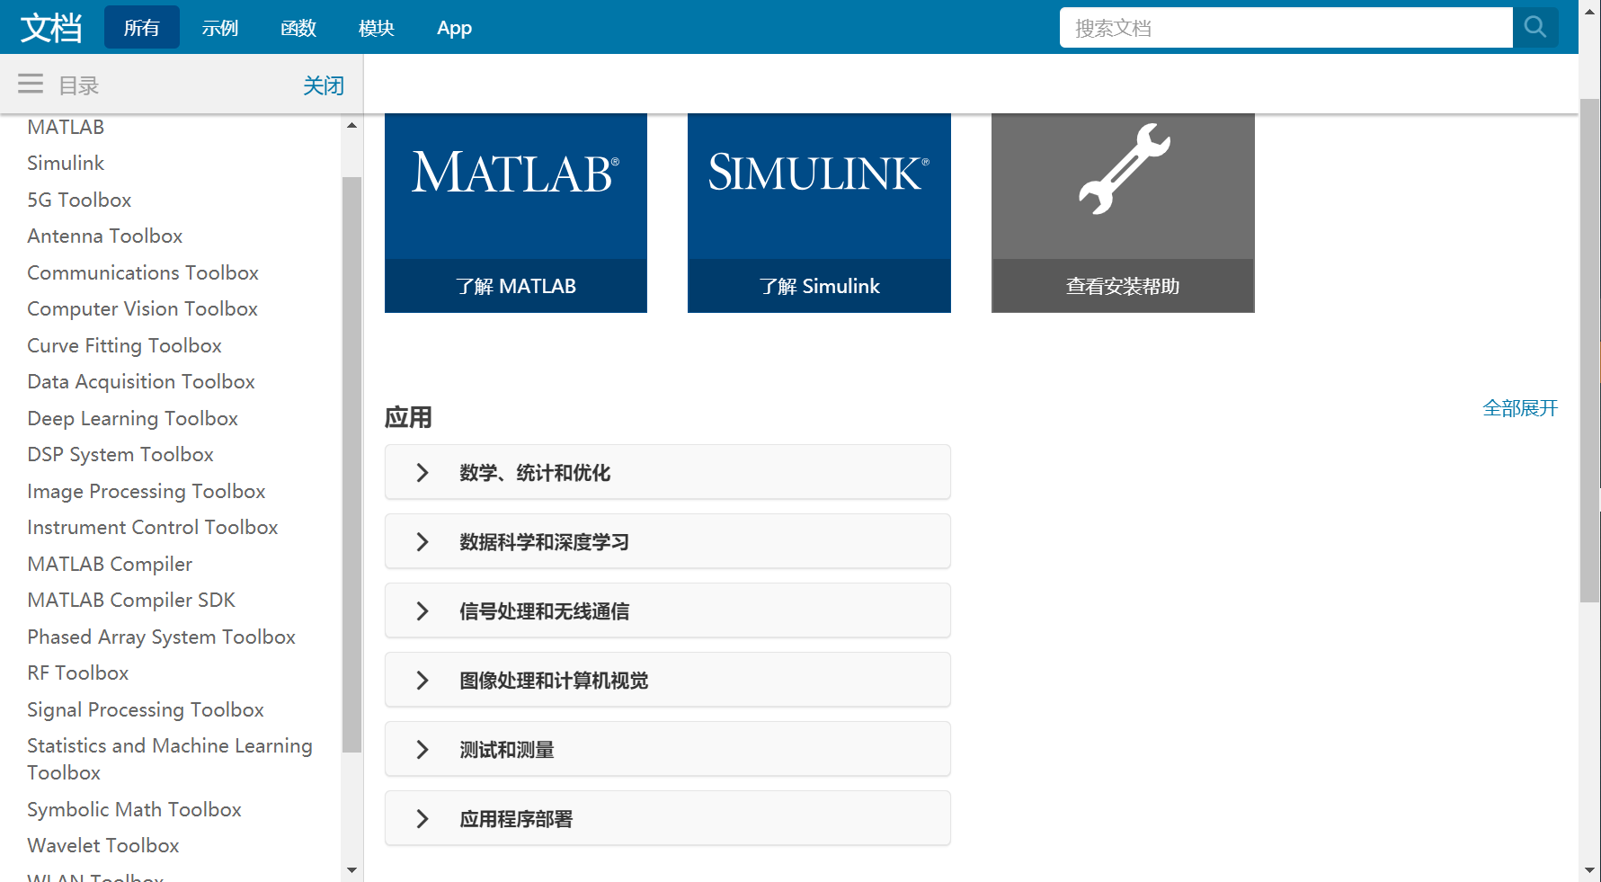
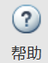
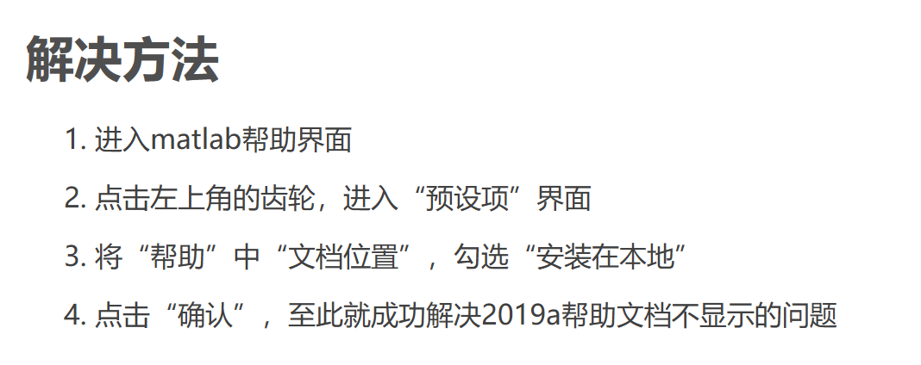
3 Matlab帮助系统
Matlab联机帮助
工具条中的 按钮；
在命令窗口中执行helpdesk或doc。
MathWorks支持网站：https://ww2.mathworks.cn/support.html?s_tid=gn_supp
如果不显示帮助文档
Matlab主题的论坛：
https://www.ilovematlab.cn/
http://www.matlabsky.com/

Slide 29
在命令窗口查询帮助
help命令：
在命令窗口键入help命令可以列出帮助主题；
键入“help 函数名”可以得到指定函数的在线帮助信息。
lookfor命令： 在命令窗口键入“lookfor 关键词”，即可根据关键词进行查找(扫描函数第一注释行)搜索出一系列与给定关键词相关的命令和函数。
其他帮助命令：exit、what、who、whos、which。

Slide 30
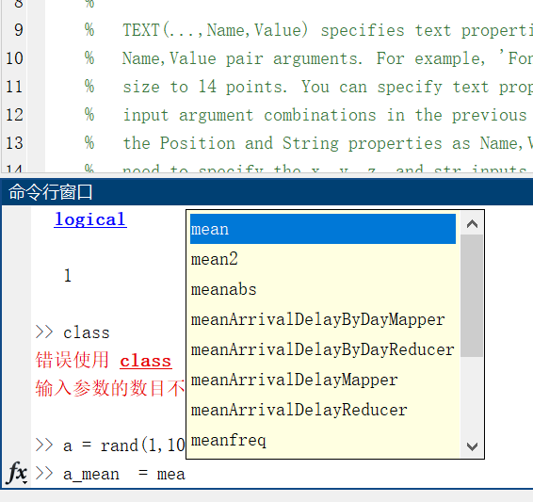
模糊查询
在命令窗口中，输入命令的前几个字母，然后按Tab键，就可以列出所有以这几个字母开始的命令和函数。 注意：lookfor和模糊查询查到的不是详细信息，通常还需要在确定了具体函数名称后用help命令显示与之相关的详细信息。

Slide 31
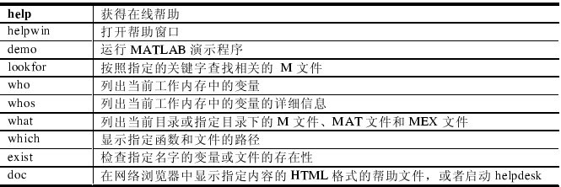
第1章 Matlab概述
3、Matlab常用的窗口帮助命令

Slide 32
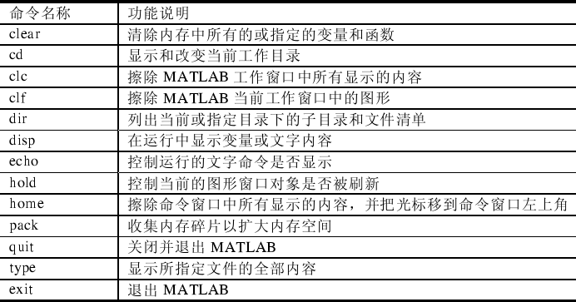
MATLAB 通用命令

Slide 33
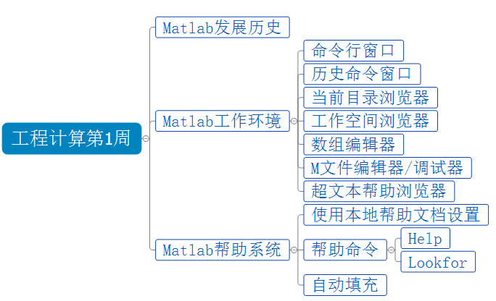
课程小结

Slide 34
几个实例演示
图像处理实例demo；
语音处理实例demo；
通信信号处理实例demo。

Slide 35
第1章 Matlab概述
上机练习（1）
（ 1）以两种方式打开 MATLAB 工作窗口，进入MATLAB 的工作环境，并尝试用不同的方式退出。
（ 2）尝试、熟悉 MATLAB 的各栏菜单以及各个工具栏的功能。
（ 3）如何使MATLAB某个窗口脱离默认窗口独立成为独立窗口？又如何将脱离出去的窗口重新集成到默认窗口中？
（ 4）重新启动 MATLAB ，进入 MATLAB 工作窗口，用 who 命令查看当前工作空间内有无变量及其值。
（ 5）此时再次用 who 命令查看工作空间内的变量名及其值，与（ 3）比较，同时用whos 命令查看变量，比较与 who 命令的不同。
（ 6）熟练掌握 MATLAB 的通用命令。
（ 7）练习并熟练掌握 MATLAB 的帮助命令，学会利用 MATLAB的帮助信息。
（8）用 lookfor 命令查找函数 cos 的信息，并与 help 命令查找的结果相比较，注意采用两种命令之间的差别。

